Slide 1

ALIANZA
2023

Slide 2

FICHAS
Semestre 2023 – 1
Fichas: | Total | Aprobadas | Aplazadas | Rechazadas | Estudio/ No Requisitos
1 de febrero | 36 | 22 | 12 | 1 | 1
29 de marzo | 57 | 34 | 12 | 1 | 10
10 de mayo | 52 | 41 | 8 | 0 | 3
14 de junio | 38 | 27 | 11 | 0 | 0

Slide 3
PLANES
Semestre 2023 – 1
Planes: | Total | Aprobadas | Aplazadas | Pend. Convenio / AC
18 de enero | 45 | 35 | 10 | 0
15 de marzo | 31 | 25 | 6 | 0
24 de mayo | 38 | 25 | 11 | 2
27 de julio | 54

Slide 4
LIBROS
Total recibidos: 117
En abril: 35 proyecto de grado y 5 con programas de posgrado (EEIE)
En junio: 36 proyecto de grado
En septiembre: 40 proyectos de grado y 1 con programas de posgrado (Civil)
Pendiente: 18 de septiembre

Slide 5
CONVENIOS
Total registrados: 61
2022: 47
2023: 14
En trámite aprox:10

Slide 6
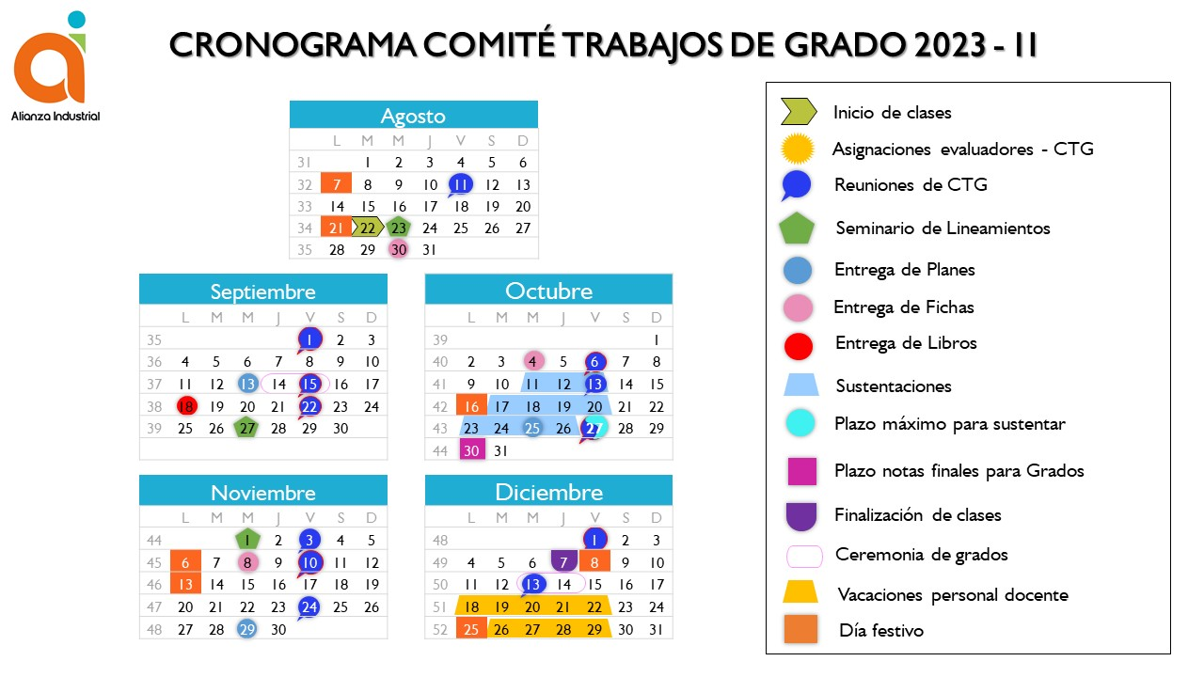

Slide 7

Indeducon@uis.edu.co
http//: industrial.uis.edu.co
Tel: 607 634 4000 Ext. 2325

